Slide 1

第4课时 基本不等式及其应用
26/11/7 下午 11:02

Slide 2
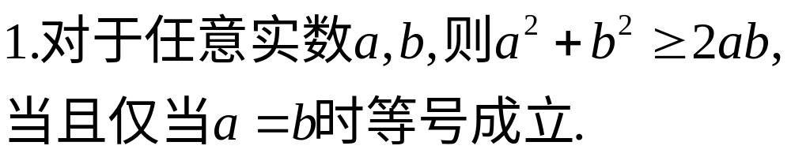
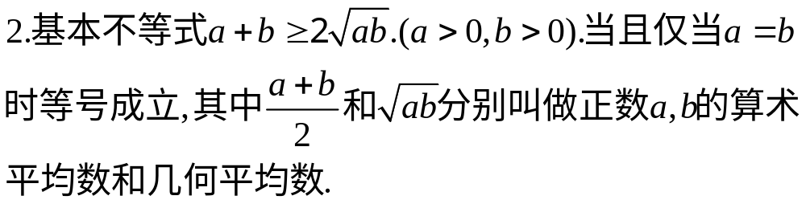
知识清单

Slide 3
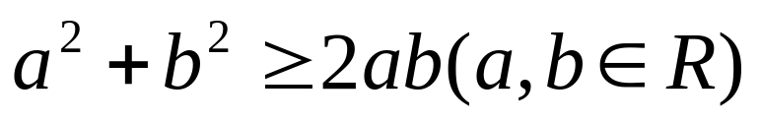
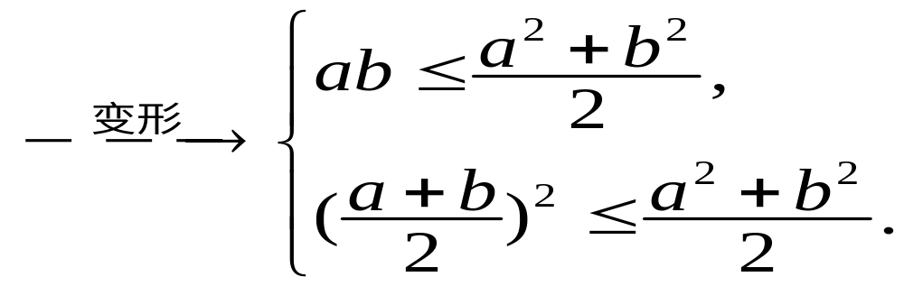
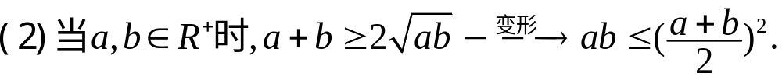
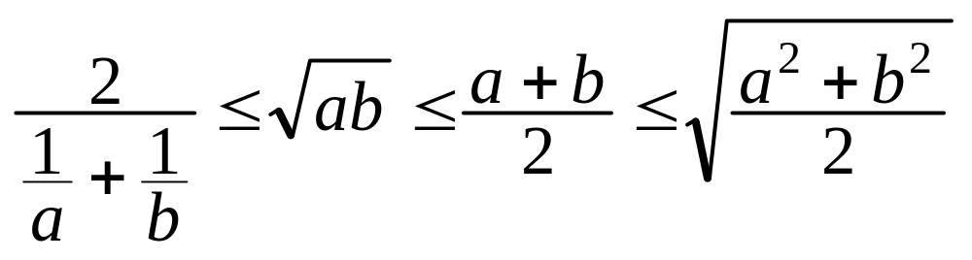
3.均值不等式及其变形.
4.常见均值拓展
当a、b∈R⁺时，

Slide 4
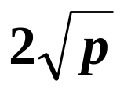
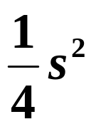
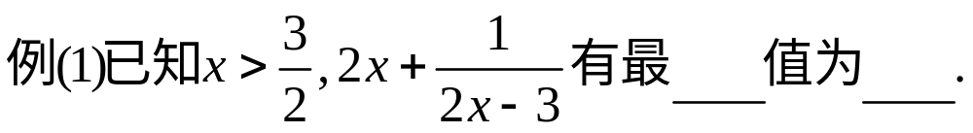



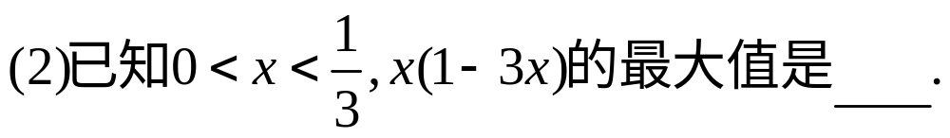
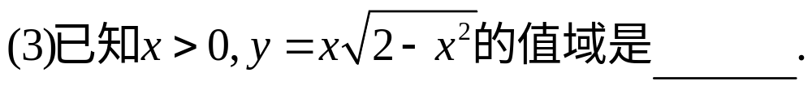
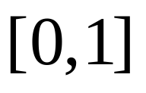
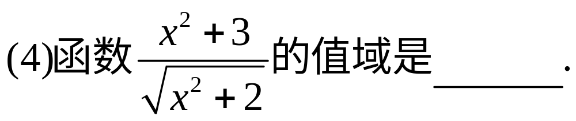
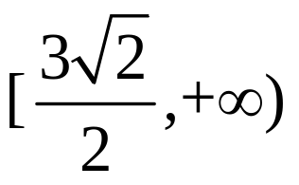
5.已知两个正数x，y，求x+y与积xy的最值.
(1)xy为定值p，那么当x＝y时，x+y有最小值 ；
(2)x+y为定值s，那么当x＝y时，积xy有最大值 .
点评：在使用“和为常数，积有最大值”和“积为常数，和有最小值”这两个结论时，应把握三点：“一正、二定、三相等、四最值”.当条件不完全具备时，应创造条件.

Slide 5
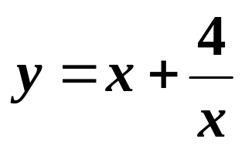
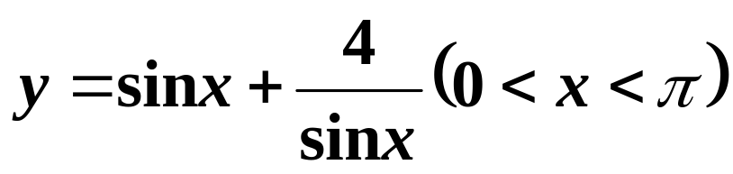
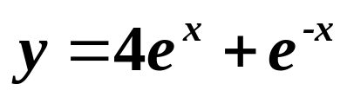
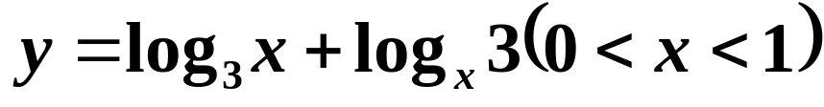
练习巩固
一.选择题
1.下列函数中，最小值为4的是( )
(A)
(B)
(C)
(D)
C

Slide 6
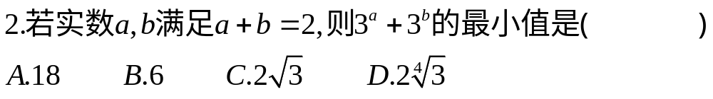

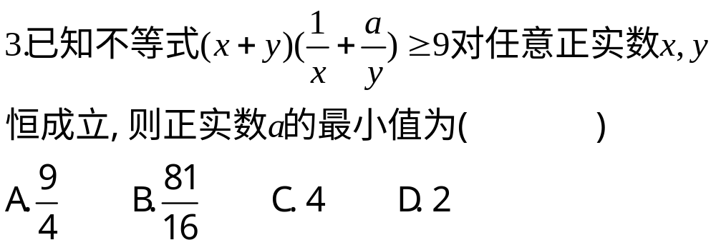
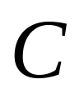

Slide 7
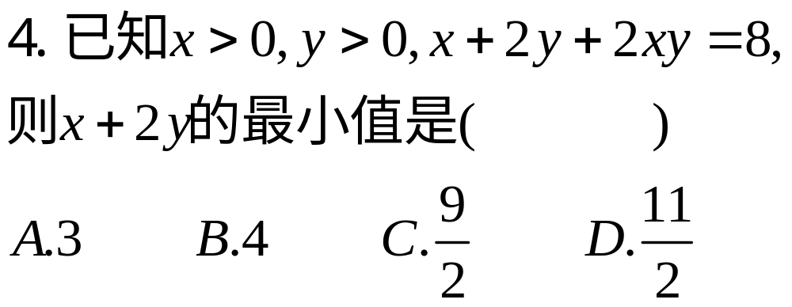

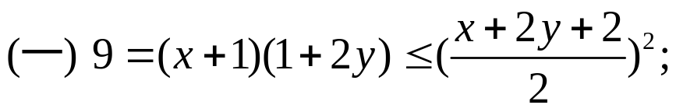
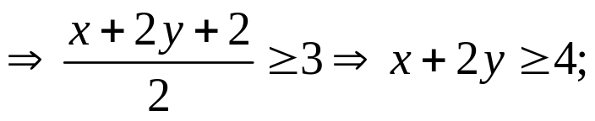
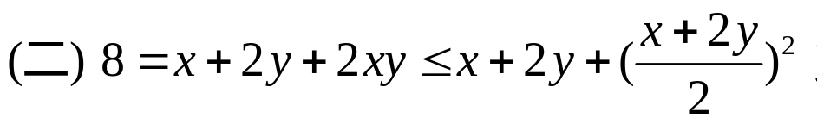


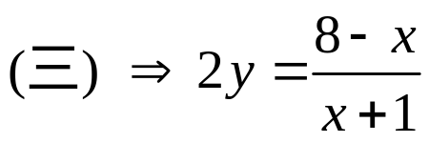
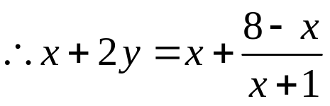
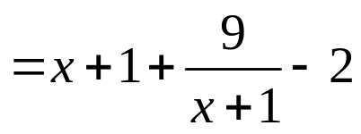

Slide 8
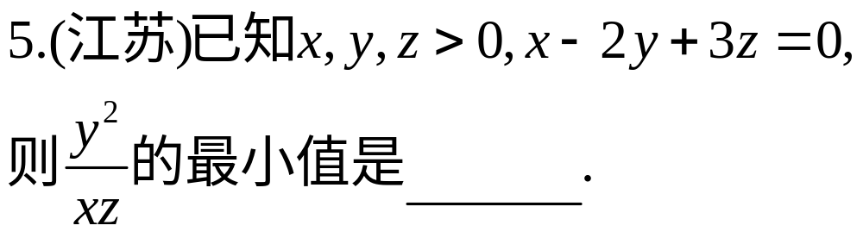

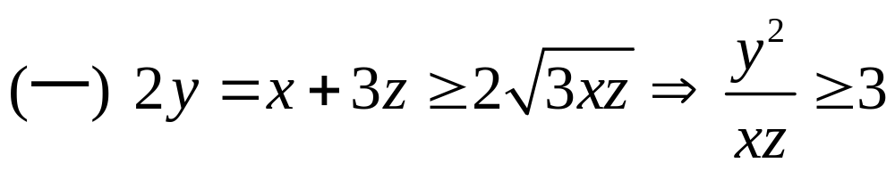
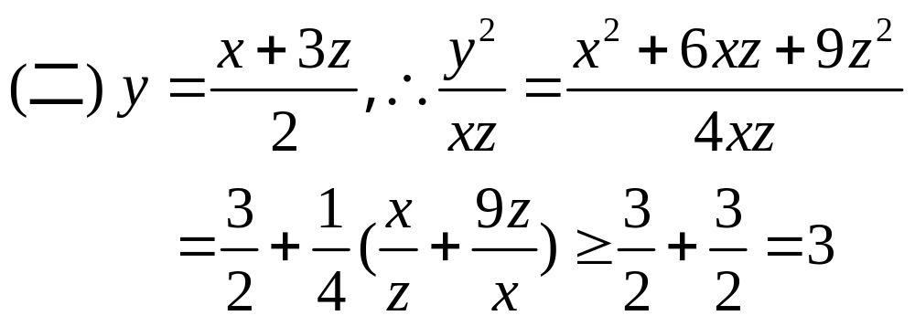

Slide 9
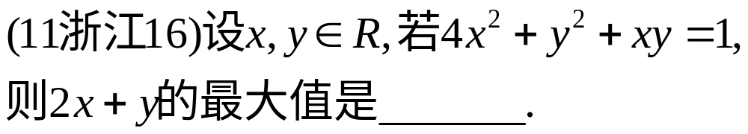
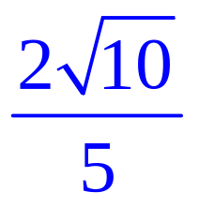
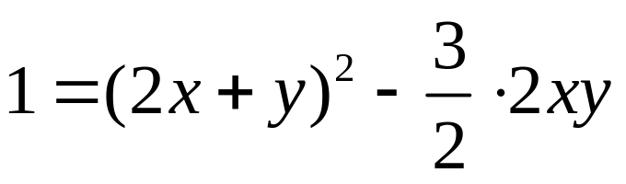
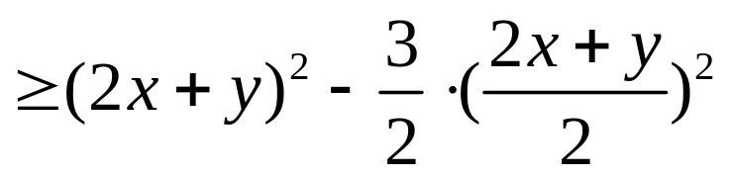
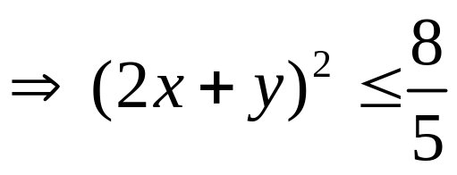

Slide 10
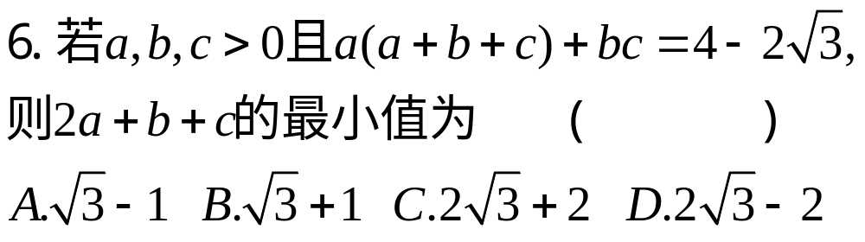

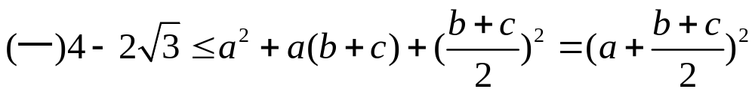
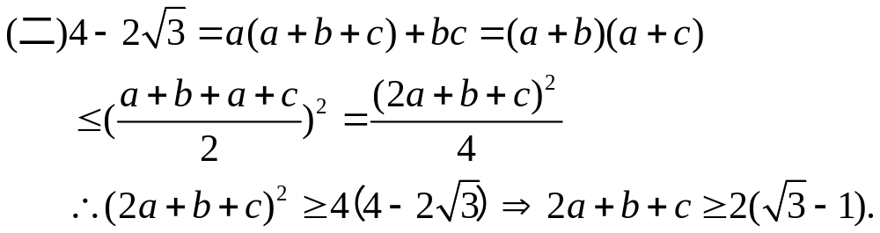
找最值的临界值

Slide 11
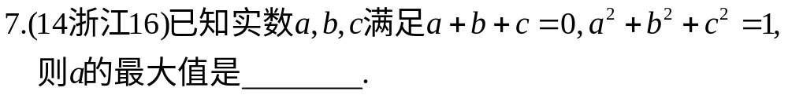
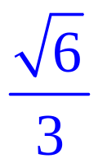
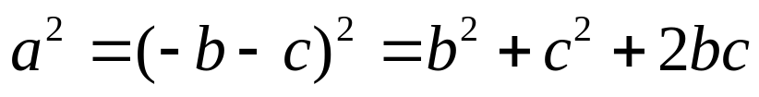

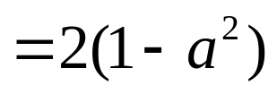
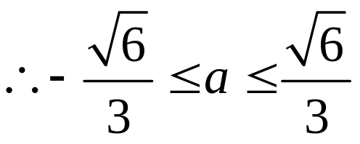

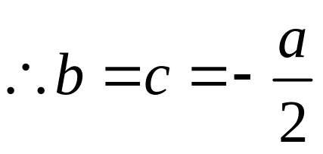
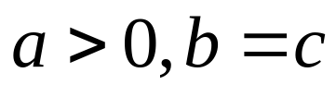
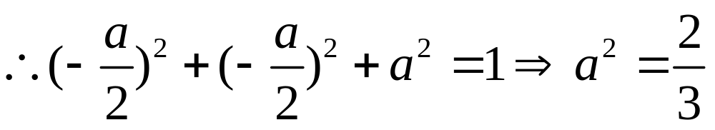
找最值的临界值
消元用判别式

Slide 12
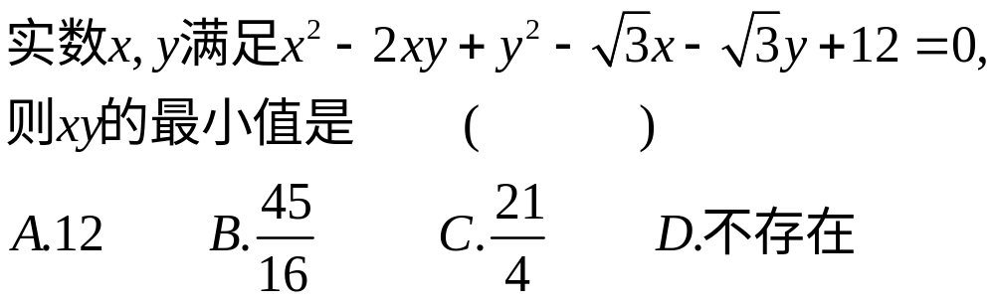
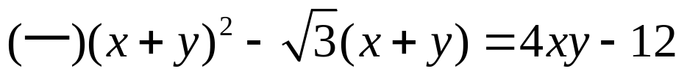
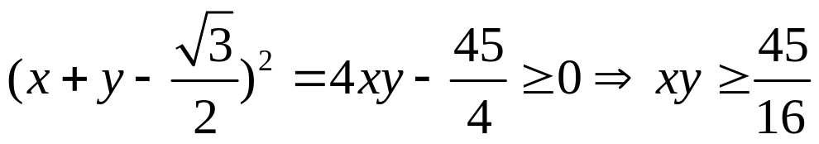




Slide 13



Slide 14





二.填空题

Slide 15



1
错在哪?

Slide 16











（2）直角三角形的周长为L,则斜边最小值是
_____，其面积的最大值是 .

Slide 18




Slide 19



三.解答题
1.已在a ，b为实常数，求函数
y=(x–a)² +(x–b)²的最小值.

Slide 20




1.已在a ，b为实常数，求函数
y=(x–a)² +(x–b)²的最小值.

Slide 21
2.食品厂定期购买面粉，已知该厂每天需用面粉6吨，每吨面粉的价格为1800元，面粉的保管等其他费用为平均每吨每天3元，购面粉每次需支付运费900元.
(1)求该厂多少天购买一次面粉，才能使平均每天所支付的总费用最少？
(2)若提供面粉的公司规定：当一次购买面粉不少于210吨时，其价格可享受9折优惠(即原价的90%)，问该厂是否考虑利用此优惠条件？请说明理由.

Slide 22




解析:（1）设该厂应每隔x天购买一次面粉，其购买量为6x吨，由题意知，面粉的保管等其他费用为:
3[6x + 6 (x - 1)+…+6×2 + 6×1]=9x（x + 1）
设平均每天所支付的总费用为y₁元，则:
即该厂应每隔10天购买一次面粉，才能使平均每天所支付的总费用最少.

Slide 23



(2)若厂家利用此优惠条件，则至少每隔35天购买一次面粉.
设该厂利用此优惠条件后，每隔x(x≥35)天购买一次面粉，平均每天支付的总费用为y₂元，则:
∴x=35时ƒ(x)有最小值，此时y₂＜10989.
∴该厂应该接受此优惠条件.

Slide 24






3. 一艘船由甲地逆水匀速行驶到乙地,甲乙两地相距s (千米),
水速为常量p(千米/小时),船在静水中的最大速度为q(千米/小
时),且p<q.已知船每小时的燃料费用(元)与船在静水中速度v
(千米/小时)的平方成正比,比例系数为k.
(1)把全程燃料费用y(元)表示为静水中的速度v(千米/小时)
的函数,并指出其定义域;
(2)为了使全程燃料费用最小,船的实际前进速度应为多少?
解析：(1)由于船每小时航行的燃料费用是 ,
全程航行时间为 ,于是全程燃料费用y= ，
故所求函数是y= (p<v≤q),定义域是（p,q].
其中“≥”取“=”的充要条件是 ,即v=2p.

Slide 25






①当v=2p∈(p,q],即2p≤q时 =f(2p)=4ksp.
②当v=2p(p,q],即2p>q.任取 ∈(p,q],且 ,
则
∴ >0.故函数y在区间（p,q]内单调递减,
此时y(v)≥y(q),即 .此时,船的前进速度等于q-p.
故为使全程燃料费用最小,当2p≤q时,船的实际前进速度应为2p-p=p
(千米/小时);当2p>q时,船的实际前进速度为q-p(千米/小时).

Slide 26





拓展训练
1.(1)若正数x、y满足x+2y＝1.求 的最小值；
(2)若x、y∈R⁺，且2x+8y-xy＝0.求x+y的最小值.
【解题回顾】第(1)题常有以下错误解法：
错误的原因在两次运用
平均不等式的时候取等号的条件矛盾.(第一次须x＝2y，第二次须x＝y).
求条件极值的问题，基本思想是借助条件化二元函数为一元函数，代入法是最基本的方法，代换过程中应密切关注字母隐含的取值范围，也可用三角代换的方法.

Slide 27



拓展训练
2.已知正数a、b满足a+b＝1.
(1)求ab的取值范围；(2)求 的最小值.

